Slide 1
FUNDAMENTOS DE BASES DE DATOS
Diseño de Modelos de Bases de Datos
Yesenia Calvo Araya

Slide 2
Agenda
Herencia
Agregación
Integridad
Integridad referencial
Integridad de dominio
Integridad de clave

Slide 3
Modelo E-R
Uso de conjuntos de entidades o atributos
En ocasiones los atributos que definimos como característica de una entidad, puede adoptar atributos específicos para sí mismo.
En este caso, pasa de ser un simple atributo a una nueva entidad.
Y para mantener la asociación con la entidad que caracterizaba, se crea una relación entre ambas entidades.

Slide 4
Modelo E-R
Uso de conjuntos de entidades o atributos
Ejemplo
Entidad Persona: con atributos
Cédula
Nombre
Dirección
Teléfono
Este último atributo podría adoptar valores propios

Slide 5
Modelo E-R
Subclase
Un tipo de entidad sirve para representar tanto un tipo concreto de entidad como un conjunto o grupo de entidades del mismo tipo que exista en la base de datos.
Por ejemplo, el tipo de entidad Empleado se refiere al conjunto de entidades Empleado en la base de datos Empresa. Pero, en muchos casos un tipo de entidad tiene muchas subagrupaciones adicionales. Es decir, un Empleado puede agruparse en Secretaria, Ingeniero, Gerente, Técnico, etc.
El conjunto de entidades de cada una de estas agrupaciones es un subconjunto de las entidades que pertenecen al tipo Empleado, lo que significa que cada una de estas subagrupaciones también será un Empleado.

Slide 6
Modelo E-R
Subclase
Un tipo de entidad sirve para representar tanto un tipo concreto de entidad como un conjunto o grupo de entidades del mismo tipo que exista en la base de datos.
Por ejemplo, el tipo de entidad Empleado se refiere al conjunto de entidades Empleado en la base de datos Empresa. Pero, en muchos casos un tipo de entidad tiene muchas subagrupaciones adicionales. Es decir, un Empleado puede agruparse en Secretaria, Ingeniero, Gerente, Técnico, etc.
El conjunto de entidades de cada una de estas agrupaciones es un subconjunto de las entidades que pertenecen al tipo Empleado, lo que significa que cada una de estas subagrupaciones también será un Empleado.
Secretaria
Ingeniero
Jefe
Técnico
…
Empleado

Slide 7
Modelo E-R
Subclase
Un tipo de entidad sirve para representar tanto un tipo concreto de entidad como un conjunto o grupo de entidades del mismo tipo que exista en la base de datos.
Por ejemplo, el tipo de entidad Empleado se refiere al conjunto de entidades Empleado en la base de datos Empresa. Pero, en muchos casos un tipo de entidad tiene muchas subagrupaciones adicionales. Es decir, un Empleado puede agruparse en Secretaria, Ingeniero, Gerente, Técnico, etc.
El conjunto de entidades de cada una de estas agrupaciones es un subconjunto de las entidades que pertenecen al tipo Empleado, lo que significa que cada una de estas subagrupaciones también será un Empleado.
Empleado
∪
∪
Secretaria
Ingeniero

Slide 8
Modelo E-R
Subclase
Un tipo de entidad sirve para representar tanto un tipo concreto de entidad como un conjunto o grupo de entidades del mismo tipo que exista en la base de datos.
Por ejemplo, el tipo de entidad Empleado se refiere al conjunto de entidades Empleado en la base de datos Empresa. Pero, en muchos casos un tipo de entidad tiene muchas subagrupaciones adicionales. Es decir, un Empleado puede agruparse en Secretaria, Ingeniero, Gerente, Técnico, etc.
El conjunto de entidades de cada una de estas agrupaciones es un subconjunto de las entidades que pertenecen al tipo Empleado, lo que significa que cada una de estas subagrupaciones también será un Empleado.
Superclase
Empleado
Secretaria
Ingeniero
Subclase

Slide 9
Modelo E-R
Algunas consideraciones de Subclase y Superclase
Una instancia de subtipo también es instancia del supertipo y es la misma instancia, pero con un papel específico distinto.
Una instancia no puede existir sólo por ser miembro de un subtipo: también debe ser miembro del supertipo
Una instancia del supertipo puede no ser miembro de ningún subtipo
¿Cuándo utilizar Subclases?
Cuando hay atributos que sólo tienen sentido para algunas instancias de un tipo y no para todas.
Cuando hay tipos de relación en los que sólo participan algunas entidades de un tipo y no todas.

Slide 10
Modelo E-R
Herencia
Una Subclase puede tener atributos propios y participar en relaciones por separado.
Los atributos aplicables solamente a cada una de las Subclases, se denominan atributos específicos de la subclase.
Una Subclase hereda todos los atributos de la Superclase, y todas las relaciones en las que participa la Superclase.

Slide 11
Modelo E-R
Especialización
Es el proceso de definir un conjunto de subclases de un tipo de entidad denominada superclase de la especialización
El conjunto de subclases que forman una especialización se define a partir de una característica distintiva de las entidades de la superclase.
Por ejemplo, el conjunto de subclases {Secretaria, Ingeniero, Técnico} es una especialización de la superclase Empleado que las distingue entre las entidades Empleado según el tipo de trabajo.
Otra especialización del tipo entidad Empleado puede originar {Empleado asalariado, Empleado por horas}; la distinción en este caso es por el método de pago.

Slide 12
Modelo E-R
Especialización
Empleado
Empleado asalariado
Empleado por hora
Secretaria
Ingeniero
Técnico
Afiliado a
Sindicato

Slide 13
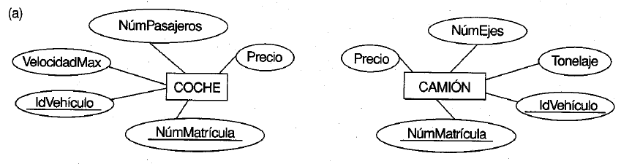
Modelo E-R
Generalización
Se puede concebir el proceso inverso de abstracción en el que se suprimen las diferencias entre varios tipos de entidad, se identifican sus rasgos comunes y se generalizan para formar una sola superclase.
Por ejemplo, considere los tipos de entidad Coche y Camión.

Slide 14
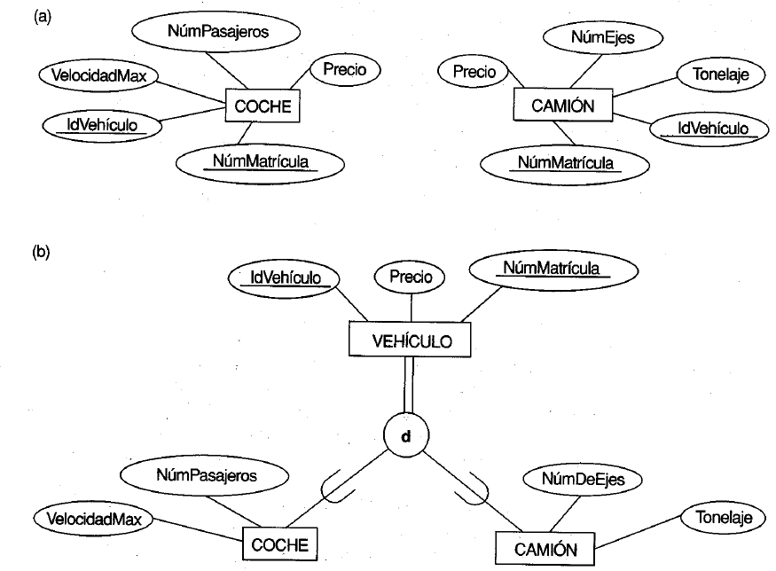
Modelo E-R

Slide 15
Modelo E-R
Generalización
Énfasis en las similitudes.
Cada instancia de la superclase es también una instancia de alguno de los subtipos.
Especialización
Énfasis en las diferencias.
Alguna instancia de la superclase puede no ser instancia de ninguna subclase.

Slide 16
Modelo E-R
Generalización
Restricciones
Definido por predicado o condición
Condición de pertenencia a cada subtipo con base en el valor de algún atributo del supertipo.
Restricción que especifica que:
Las instancias del subtipo deben satisfacer la condición
Todas las instancias del supertipo que cumplen la condición, deben pertenecer al subtipo.
Persona
EstadoLaboral = en Activo
Matriculado=True
Empleado
Estudiante

Slide 17
Modelo E-R
Generalización
Restricciones
Definido por atributo
Todas las subclases definen la condición de pertenencia en términos del mismo atributo
Es el discriminante de la especialización
Profesor
TipoRelacion
nombramiento
contrato
Fijo
Ocasional

Slide 18
Modelo E-R
Generalización
Restricciones
Definido por el usuario
No existe (o no interesa definir) ninguna condición de pertenencia a los subtipos
El usuario, al insertar una instancia, elige a qué subtipo pertenece
Persona
Titular
Ayudante
Asociado

Slide 19
Modelo E-R
Generalización
Restricciones
Disjunto
Requiere que una entidad no pertenezca a más de un conjunto de entidades de nivel más bajo
Ejemplo: Cuenta de ahorro, Cuenta corriente
Cuenta
Ahorros
Corriente

Slide 20
Modelo E-R
Generalización
Restricciones
Solapado
La misma entidad puede pertenecer a más de un conjunto de entidades de nivel más bajo en una generalización simple
Persona
Empleado
Estudiante

Slide 21
Modelo E-R
Generalización
Restricciones
Restricción de Completitud: especifica si un conjunto de entidades de nivel más alto debe pertenecer o no a al menos a uno de los conjuntos de entidades de nivel más bajo
Generalización o especialización total
Indica que toda instancia del supertipo también debe ser instancia de algún subtipo.
Animal
Macho
Hembra
Hermafrodita

Slide 22
Modelo E-R
Generalización
Restricciones
Restricción de Completitud: especifica si un conjunto de entidades de nivel más alto debe pertenecer o no a al menos a uno de los conjuntos de entidades de nivel más bajo
Generalización o especialización parcial
Indica que es posible que alguna instancia del supertipo no pertenezca a ninguno de los subtipos.
Alimento
Lácteo
Fruta
Verdura

Slide 23
Modelo E-R
Ejercicio
Represente mediante un Diagrama E-R:
Un concesionario de coches vende coches nuevos y usados. Los atributos específicos de los nuevos son las unidades y el descuento; de los usados son los kilómetros y el año de fabricación.
Consideramos el conjunto de personas de una ciudad, distinguimos al trabajador, estudiante y desempleado. De los trabajadores nos interesa el número de la Seguridad Social, la empresa de trabajo y el salario. De los estudiantes, el número de matrícula y el centro educativo, y de los desempleados la fecha del paro.
En un campo de fútbol los puestos de los futbolistas pueden ser: portero, defensa, volante y delantero.

Slide 24
Modelo E-R
Integridad
La integridad tiene como función proteger la BD contra operaciones que introduzcan inconsistencias en los datos. Se habla de integridad en el sentido de corrección, validez o precisión de los datos.
El subsistema de integridad de un SGBD debe por tanto detectar y corregir, en la medida de lo posible, las operaciones incorrectas. En la práctica es el punto débil de los SGBD comerciales, ya que casi toda la verificación de integridad se realiza mediante código de procedimientos escritos por los usuarios.
Habrá operaciones cuya falta de corrección no sea detectable, por ejemplo, introducir un fecha de nacimiento 25/12/1945 cuando en realidad era 25/12/1954.

Slide 25
Modelo E-R: Integridad
ID | Título | Tipo | AutorID
LIB-000016 | Crónica de una muerte anunciada | Novela | GAGA
LIB-000017 | ? | Teatro | GAGA
LIB-000008 | Doce cuentos peregrinos | Cuento | GAGA
LIB-000001 | El club de los suicidas | Azul | ROST
LIB-000001 | Poemas | Poesía | XXXX
¿Puede haber dos libros con el mismo valor en ID?
¿Puede haber un libro sin valor en Título?
¿Es posible el valor “XXXX” en el atributo AutorID?
¿Tiene sentido el valor “Azul” en el atributo tipo?

Slide 26
Modelo E-R: Integridad
Integridad de dominio
Integridad de clave
Integridad Referencial

Slide 27
Modelo E-R: Integridad
Integridad de dominio
Integridad de clave
Integridad Referencial

Slide 28
Modelo E-R: Integridad
Integridad de dominio.
Ningún componente de la llave primaria de una relación puede aceptar valores nulos.
En un momento dado, los valores de los datos en una base de datos son una representación de un fragmento de la realidad. Es decir, si tenemos una tabla con los atributos de personas y entre ellos el peso o la edad, estos no pueden ser negativos, porque en el mundo real, esto no es posible. Si añadimos una restricción de este tipo a una base de datos, estamos incluyéndole una regla de integridad. Por ejemplo, si tenemos una base de datos alumnos, profesores y cursos para una escuela o facultad, algunas reglas de integridad serían:
Las claves de los alumnos son de la forma ALaaaannnn donde aaaa son los cuatro dígitos del año de ingreso y nnnn son cuatro dígitos que representan un número secuencial.
Las claves de los profesores son de la forma ACmmnn donde mm es la clave del departamento al que está asociado y nn es un secuencial.
Las claves de cursos son de la forma MAmmnnaa donde mm es la clave del departamento, nn es la clave de la materia y aa son los dos dígitos menos significativos del año.
Un alumno no puede estar inscrito en más de cinco materias.
Un curso no puede tener menos de cinco alumnos

Slide 29
Modelo E-R: Integridad
Integridad de dominio.
Algunas de estas reglas son arbitrarias y para fines de ejemplificar el concepto y es inmediato notar que se aplican a tablas en específico.
Sin embargo, las bases de datos relacionales, tienen dos reglas generales de integridad que se aplican a las llaves primarias y a las llaves foráneas.

Slide 30
Modelo E-R: Integridad
Integridad de dominio
Integridad de clave
Integridad Referencial

Slide 31
Modelo E-R: Integridad
Integridad de dominio.
Clave primaria
Una clave primaria de una relación es un conjunto de atributos de su esquema que son elegidos para servir de identificador unívoco de sus tuplas:
deberá ser minimal,
sus atributos deberán tener siempre un valor para cada tupla (restricción de valor no nulo) y
este valor deberá ser único para cada tupla (restricción de unicidad).
Ejemplo: CP: {id_lib}
“id_lib es un atributo clave primaria de Publicaciones”
Clave foránea o ajena
El uso de claves ajenas es el mecanismo que proporciona el modelo relacional para expresar asociaciones entre los objetos representados en el esquema de la base de datos.
Este mecanismo se define para que dichas asociaciones, si se realizan, se hagan siempre adecuadamente. Con este objetivo, se añade al esquema de una relación, R, un conjunto de atributos que hagan referencia a un conjunto de atributos de una relación S
A ese conjunto de atributos se les denomina clave ajena de la relación R que hace referencia a la relación S.

Slide 32
Modelo E-R: Integridad
ID | Título | Tipo | AutorID
LIB-000016 | Crónica de una muerte anunciada | Novela | GAGA
LIB-000017 | Siempre no | Teatro | GAGA
LIB-000008 | Doce cuentos peregrinos | Cuento | GAGA
LIB-000001 | El club de los suicidas | Novela | ROST
LIB-000004 | Poemas | Poesía | BERU
AutorID | Nombre
GAGA | Gálamo Gante
ROST | Robert Steinball
BERU | Bertrand Rusbelt

Slide 33
Modelo E-R: Integridad
Integridad de dominio
Integridad de clave
Integridad Referencial

Slide 34
Modelo E-R: Integridad
Integridad referencial
La integridad referencial se aplica a las claves foráneas: si en una relación hay alguna clave foránea, sus valores deben coincidir con valores de la clave primaria a la que hace referencia, o bien, deben ser completamente nulos.
La regla de integridad referencial se enmarca en términos de estados de la base de datos: indica lo que es un estado ilegal, pero no dice cómo puede evitarse. La cuestión es ¿qué hacer si estando en un estado legal, llega una petición para realizar una operación que conduce a un estado ilegal? Existen dos opciones: rechazar la operación, o bien aceptar la operación y realizar operaciones adicionales compensatorias que conduzcan a un estado legal.

Slide 35
Modelo E-R: Integridad
Integridad referencial
Por lo tanto, para cada clave foránea de la base de datos habrá que contestar a tres preguntas:
Regla de los nulos: ¿Tiene sentido que la clave foránea acepte nulos?
Regla de borrado: ¿Qué ocurre si se intenta borrar la instancia referenciada por la clave ajena?
Restringir: no se permite borrar la instancia referenciada.
Propagar: se borra la instancia referenciada y se propaga el borrado a las instancia que la referencian mediante la clave foránea.
Anular: se borra la instancia referenciada y las instancias que la referenciaban ponen a nulo la clave foránea (sólo si acepta nulos).
Regla de modificación: ¿Qué ocurre si se intenta modificar el valor de la clave primaria de la instancia referenciada por la clave foránea?
Restringir: no se permite modificar el valor de la clave primaria de la instancia referenciada.
Propagar: se modifica el valor de la clave primaria de la instancia referenciada y se propaga la modificación a las instancia que la referencian mediante la clave foránea.
Anular: se modifica la instancia referenciada y las instancias que la referenciaban ponen a nulo la clave foránea(sólo si acepta nulos).

Slide 36
Ejercicio
El departamento de formación de una empresa desea construir una base de datos para planificar y gestionar la formación de sus empleados.
La empresa organiza cursos internos de formación de los que desea conocer el código del curso, el nombre, una descripción, el número de horas de duración y el coste del curso.
Un curso puede tener como prerrequisito haber realizado otro(s) previamente, y, a su vez la realización de un curso puede ser prerrequisitos de otros. Un curso que es un prerrequisito de otro puede serlo de forma obligatoria o sólo recomendable.
Un mismo curso contiene diferentes ediciones, es decir, se imparte en diferentes lugares, fechas y con diferentes horarios (intensivo, de mañana o de tarde). En una misma fecha de inicio sólo puede impartirse una edición de un curso.
Los cursos se imparten por personal de la propia empresa.
De los empleados se desea almacenar su código de empleado, nombre y apellidos, dirección, teléfono, NIF (Numero de Identificación Fiscal), fecha de nacimiento, nacionalidad, sexo, firma y salario, así como si está o no capacitado para impartir cursos.
Un mismo empleado puede ser docente en una edición de un curso y alumno en otra edición , pero nunca puede ser ambas cosas a la vez (en una misma edición de curso o lo imparte o lo recibe).

Slide 37
Quiz
Una empresa requiere de sus servicios para desarrollar un diseño de base de datos para una pequeña empresa con sede en Barcelona, Madrid, Valencia, que se encarga de desarrollar proyectos informáticos. La información que nos interesará almacenar de esta empresa, será la siguiente:
1) Sobre los empleados que trabajan en la empresa, querremos saber su código de empleado, el nombre y apellido, el sueldo, el nombre y la ciudad de su departamento y el número de proyecto al que están asignados.
2) Sobre los diferentes departamentos en los que está estructurada la empresa, nos interesa conocer su nombre, la ciudad donde se encuentran y el teléfono. Será necesario tener en cuenta que un departamento con el mismo nombre puede estar en ciudades diferentes, y que en una misma ciudad puede haber departamentos con nombres diferentes.
3) Sobre los proyectos informáticos que se desarrollan, querremos saber su código, el nombre, el precio, la fecha de inicio, la fecha prevista de finalización, la fecha real de finalización y el código de cliente para quien se desarrolla.
4) Sobre los clientes para quien trabaja la empresa, querremos saber el código de cliente, el nombre, el NIF, la dirección, la ciudad y el teléfono.
INDICACIONES
Realizar un modelo entidad- relación, donde identifiquen claramente las entidades, atributos (simples, compuestos,etc), relaciones, cardinalidad (mínima y máxima).
De deben de enlistar las super claves, claves candidatas, y claves primarias que se identifiquen para cada una de las entidades identificadas.
RÚBRICA DE EVALUACIÓN
Rubro | Puntos
Entidades | 20
Atributos | 15
Relaciones | 20
Cardinalidad | 15
Claves | 15
Diagrama | 15

